Slide 1
الجزء 8: رؤيا 21
أمر
لنتطلع إليه
تثبيت انظارنا على إعلان الله المستقبلي
وعظ د. جيم هارملينغ في كنيسة الطرق المتقاطعة الدولية سنغافورة • CICFamily.com تحميل د. ريك جريفيث • كلية الكتاب المقدس سنغافورة الملفات بلغات عدة للتنزيل المجاني على BibleStudyDownloads.org

Slide 2
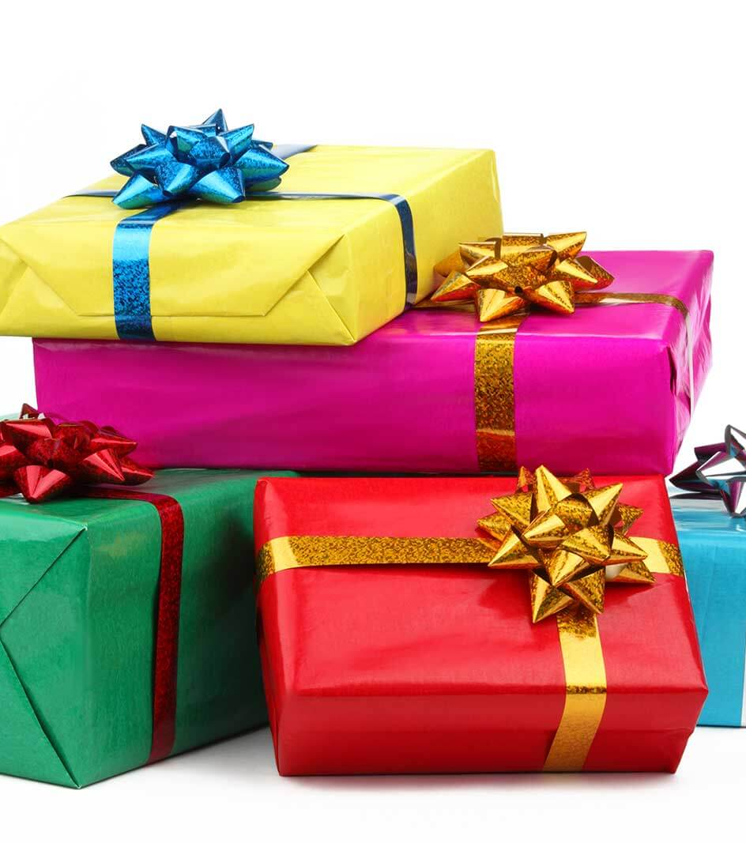
هدايا؟

Slide 3
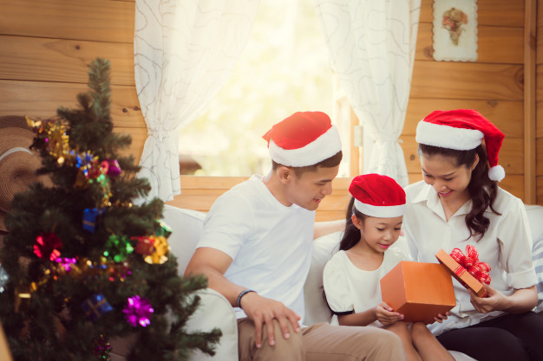
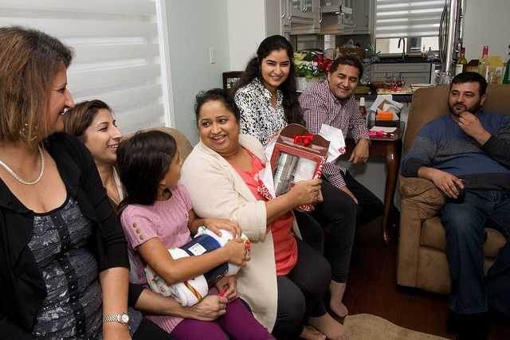
أم حضور؟

Slide 4
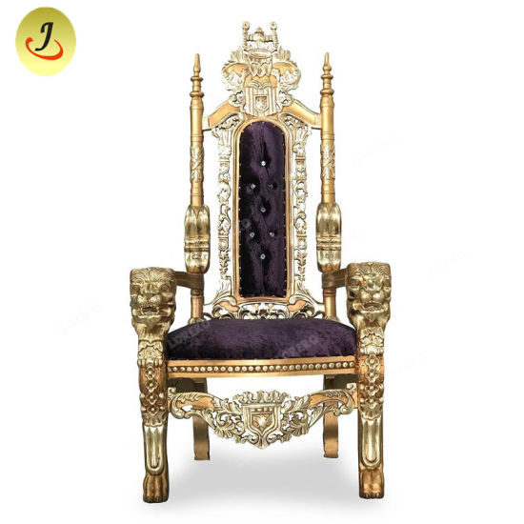
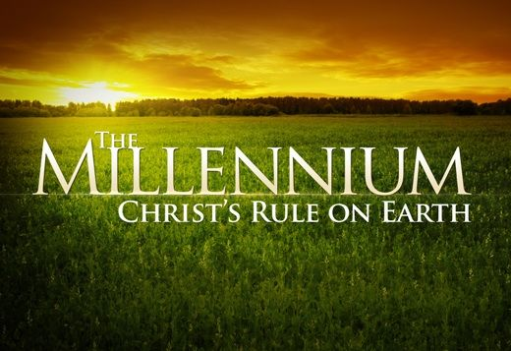
يعود المسيح مع الكنيسة
المعركة الأخيرة
تدمير المقاومين البشريين
إطلاق الشيطان
تقييد الشيطان
1000 سنة

Slide 5
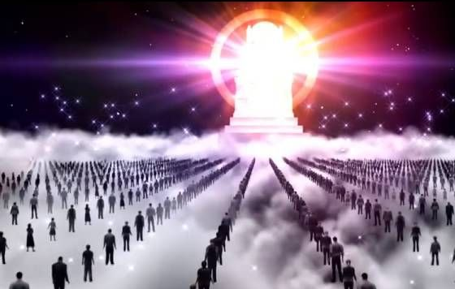
عرش الدينونة العظيم الأبيض

Slide 6
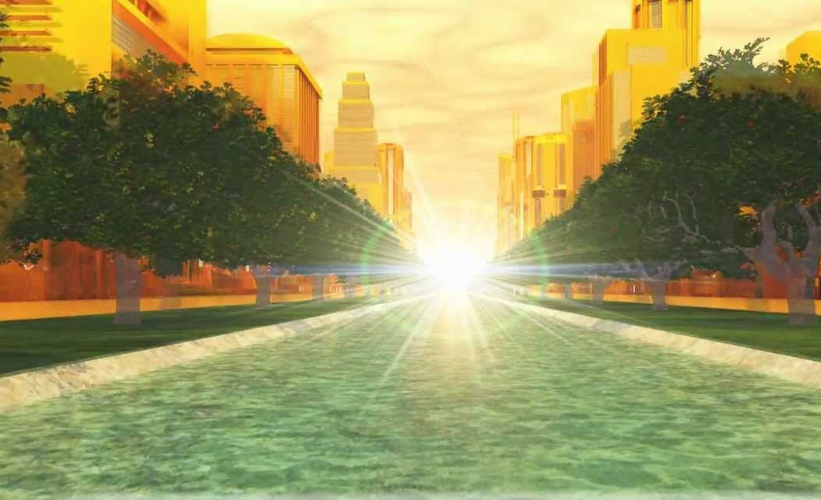
رؤيا 21
كوكب جديد (1-2)

Slide 7
2 بطرس 3: 1-13
1 هذه أكتبها الآن إليكم رسالة ثانية أيها الأحباء، فيهما أنهض بالتذكرة ذهنكم النقي 2 لتذكروا الأقوال التي قالها سابقاً الأنبياء القديسون، ووصيتنا نحن الرسل، وصية الرب والمخلص 3 عالمين هذا أولاً: أنه سيأتي في آخر الأيام قوم مستهزئون، سالكين بحسب شهوات أنفسهم 4 وقائلين: أين هو موعد مجيئه؟ لأنه من حين رقد الآباء كل شيء باق هكذا من بدء الخليقة.

Slide 8
5 لأن هذا يخفى عليهم بإرادتهم: أن السماوات كانت منذ القديم، والأرض بكلمة الله قائمة من الماء وبالماء 6 اللواتي بهن العالم الكائن حينئذ فاض عليه الماء فهلك 7 وأما السماوات والأرض الكائنة الآن، فهي مخزونة بتلك الكلمة عينها، محفوظة للنار إلى يوم الدين وهلاك الناس الفجار.
8 ولكن لا يخف عليكم هذا الشيء الواحد أيها الأحباء: أن يوماً واحداً عند الرب كألف سنة، وألف سنة كيوم واحد 9 لا يتباطأ الرب عن وعده كما يحسب قوم التباطؤ، لكنه يتأنى علينا، وهو لا يشاء أن يهلك أناس، بل أن يقبل الجميع إلى التوبة.

Slide 9
10 ولكن سيأتي كلص في الليل، يوم الرب، الذي فيه تزول السماوات بضجيج، وتنحل العناصر محترقة، وتحترق الأرض والمصنوعات التي فيها.
11 فبما أن هذه كلها تنحل، أي أناس يجب أن تكونوا أنتم في سيرة مقدسة وتقوى؟ 12 منتظرين وطالبين سرعة مجيء يوم الرب، الذي به تنحل السماوات ملتهبة، والعناصر محترقة تذوب 13 ولكننا بحسب وعده ننتظر سماوات جديدة، وأرضاً جديدة، يسكن فيها البر.

Slide 10
رؤيا 21
كوكب جديد (1-2)
وجود جديد (3-4)
تحدي متجدد (5-8)
أورشليم الجديدة (9-27)

Slide 11
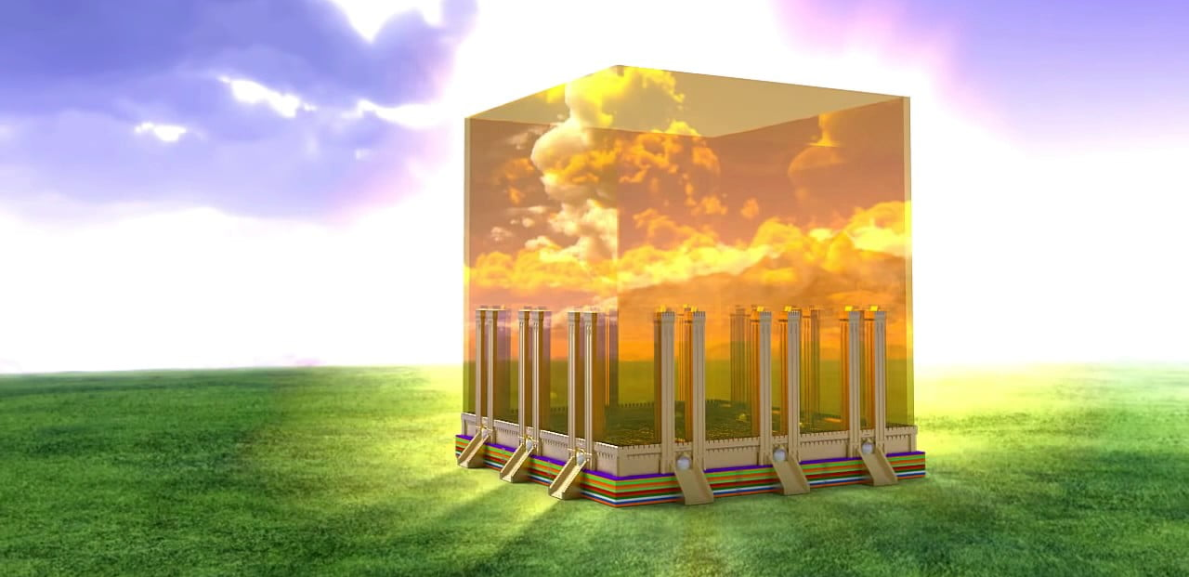
مجدها (9-11)

Slide 12
هيكلها (12-14)
أسوار عالية
12 بوابة – 3 من كل جانب، ملاك على كل بوابة، أسماء أسباط إسرائيل الإثني عشر
12 أساساً – أسماء الرسل الإثني عشر

Slide 13
حجمها (15-17)
12000 غلوة = 1400 ميل؛ 2200 كيلومتر

Slide 14
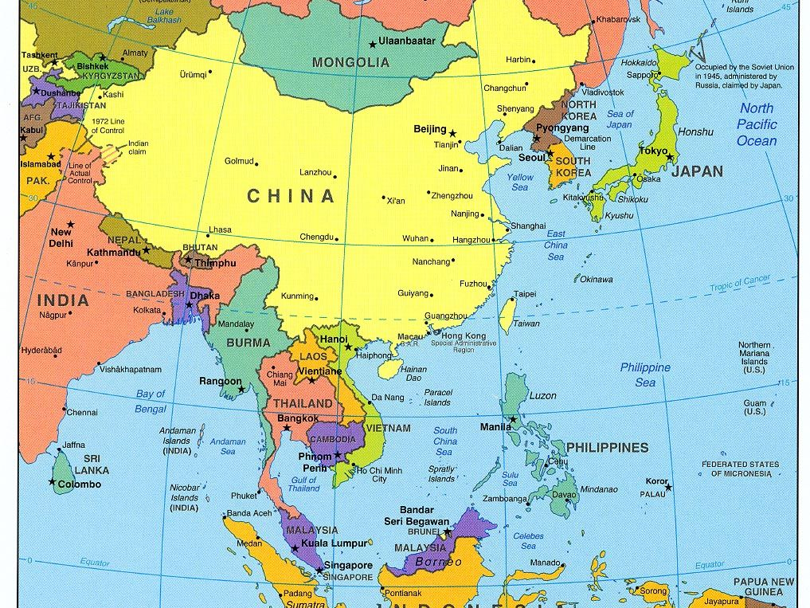
أورشليم الجديدة

Slide 16
تكوينها (18-21)
الأسوار - اليشب 200 قدم / 60 م
المدينة – ذهب نقي وشفاف

Slide 17
تكوينها (18-21)
الأساسات - حجارة كريمة (يشب، ياقوت أزرق، عقيق أبيض، زمرد ذبابي، جزع عقيقي، عقيق أحمر، زبرجد، زمرد سلقي، ياقوت أصفر، عقيق أخضر، أسمانجوني، جمشت)
البوابات – لؤلؤة صلبة

Slide 18
شغلها (22-27)
لا هيكل
لا شمس
لا ليل
لا نجاسة

Slide 19
يسكن الله مع شعبه إلى الأبد

Slide 20
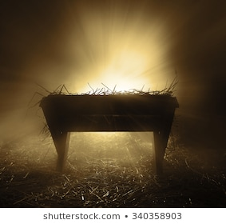

Slide 21
Black

Slide 22
رابط الوعظ الموضوعي على BibleStudyDownloads.org
أحصل على هذا العرض التقديمي مجاناً
Notes:
The Bible…Basically (bb)

